Slide 1
Microsistemas
Zonas reflejas
(Terminaciones del SN en partes del cuerpo)
Estimuladas tienen efecto sobre la salud general
Modulación del SNS
Se plantea la teoría de que estos funcionan como antenas que regulan la actividad bioenergética del cuerpo

Slide 2
Imagen holográfica
Es una representación no sustancial del organismo que toma como soporte sustancial una porción determinada de ese, no es una representación pasiva, que implica una relación funcional manifestándose en sus efectos terapéuticos, es un reflejo de la realidad actual que está en constante movimiento, al igual que su representado
La base del funcionamiento de los microsistemas está principalmente en la reflexoterapia y el mecanismo de convergencia de las fibras nerviosas

Slide 3
Los Microsistemas como un tipo de reflexoterapia
Pueden actuar
Por creación de acciones reflejas que actúan sobre el fenómeno anormal
Por detección de un circuito anormal, patógeno autopropagado
Esto puede explicarse debido a la convergencia de estímulos nerviosos fundamentalmente a nivel de la formación reticular del tronco encefálico

Slide 4
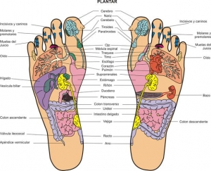
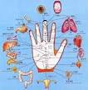
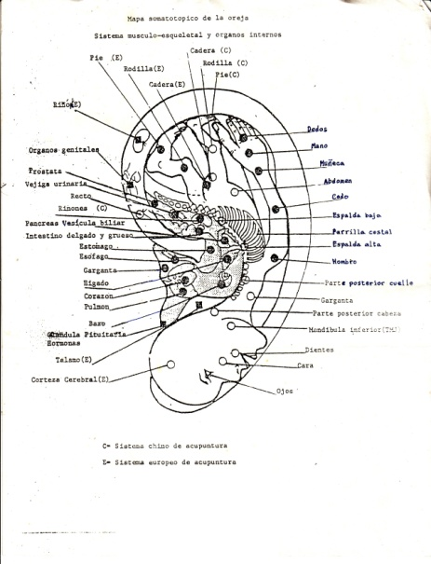
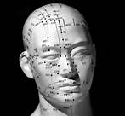
Localizaciones
En áreas específicas del cuerpo
la oreja
la mano
el pie
el ojo
el cráneo
la cara
la cavidad bucal
abdomen

Slide 5
- Forma un sistema único energético en correspondencia con las leyes del yin- yang y 5 elementos, se obtiene un efecto terapéutico correcto - Refleja la imagen parecida a un feto intraútero, con la cabeza hacia abajo, se plantea es el espejo del cuerpo Ventaja: fácil de aprender, amplio uso, respuesta rápida, manejo simple y pocas reacciones secundarias Aplicación: en enfermedades funcionales y orgánicas Acción: analgésica, sedativa Puntos más utilizados: shenmen, subcórtex, riñón, cuello, espalda alta, espalda baja, cadera, rodilla, pie, hombro, codo, muñeca, mano, dedos
Microsistema auricular

